Slide 1
讲道
耶稣是生命的粮
讲道：陈永安 牧师
经文：王上19:4-8；弗4:25-5:2；約6:35、41-51
Notes:
请注意修改证道题目和讲员
标题为42

Slide 2
引言
弟兄姐妹，愿你平安！
让我们彼此问安。
Notes:
请注意修改证道题目和讲员
标题为42

Slide 3
引言
今天讲题：耶稣是生命的粮。
大家有吃过早餐没有？
待会准备去吃什么？
Notes:
请注意修改证道题目和讲员
标题为42

Slide 4
「生命的粮」的谈话背景
约翰福音6章的背景
五饼二鱼的神迹
耶稣是摩西所应许的先知
逾越节
拥戴耶稣作王
耶稣拒绝，退到山上去
Notes:
请注意修改证道题目和讲员
标题为42

Slide 5
对不上话来
约翰的写作手法，和耶稣谈话的人，往往会误会了耶稣的意思。
众人想的是要「吃饼得饱」（6:26）
耶稣叫他们「不要为那必坏的食物劳力，要为那存到永生的食物劳力。」（6:27）
Notes:
请注意修改证道题目和讲员
标题为42

Slide 6
对不上话来
求耶稣「常将这粮𧶽给他们！」（6:31, 34）
耶稣却说：「我就是生命的粮。到我这里来的，必定不饿；信我的，永远不渴。」（6:35）
还说：「我是从天上降下来生命的粮；人若吃这粮，就必永远活着。我所要赐的粮就是我的肉，为世人之生命所赐的。」（6:51）
Notes:
请注意修改证道题目和讲员
标题为42

Slide 7
对不上话来
当犹太人为此争论起来⋯
耶稣再加一句：「你们若不吃人子的肉，不喝人子的血，就没有生命在你们里面。吃我肉、喝我血的人就有永生⋯⋯我的肉真是可吃的，我的血真的可喝的。吃我肉、喝我血的人常在我里面，我也常在他里面。」（6:53-56）
Notes:
请注意修改证道题目和讲员
标题为42

Slide 8
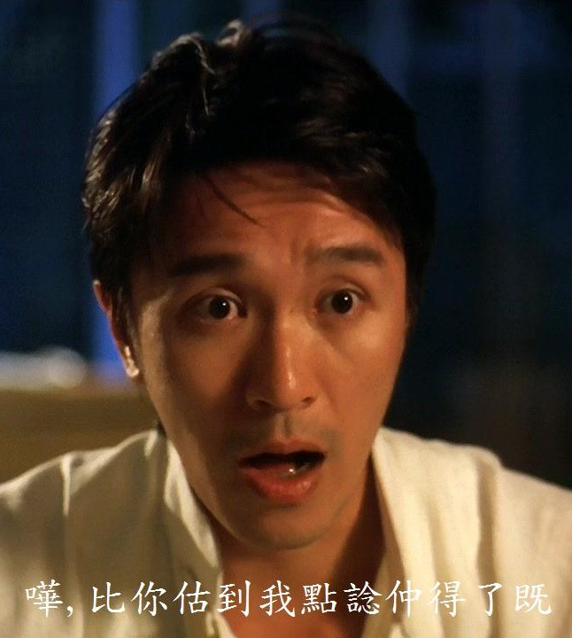
对不上话来
他们完全对不上话来，耶稣没有根据他们的思想脉落去说话，他要带他们离开自己的想法。
Notes:
请注意修改证道题目和讲员
标题为42

Slide 9
谁能听呢？
耶稣的话，显得不可理谕，按摩西不可吃血的律法（利17:10-11）按希罗的文化，也不会食人肉。
按字面理解，绝对觉得耶稣是一名疯子。
「这话甚难，谁能听呢？」（约6:60）
「门徒中多有退去的，不再和他同行。」（6:66）
Notes:
请注意修改证道题目和讲员
标题为42

Slide 10
谁能听呢？
「凡父所赐给我的人必到我这里来；到我这里来的，我总不丢弃他。」（6:37）
「若不是差我来的父吸引人，就没有能到我这里来的」（6:44）
Notes:
请注意修改证道题目和讲员
标题为42

Slide 11
相信耶稣是从天上来的真粮
「信的人得永生」（6:40, 48, 54)
「信神所差来的，这就是做神的工。」（6:29）
Notes:
请注意修改证道题目和讲员
标题为42

Slide 12
相信耶稣是从天上来的真粮
「我父将天上来的真粮赐给你们。因为神的粮就是那从天上降下来、赐生命给世界的。」（6:32-33）
「我就是生命的粮。到我这里来的，必定不饿；信我的，永远不渴。」（6:35）
「唯独从神来的，他看见过父⋯」（6:46）
Notes:
请注意修改证道题目和讲员
标题为42

Slide 13
相信耶稣是从天上来的真粮
按约翰的信息，耶稣的话，我们无法用字面去理解，我们只能相信耶稣。这是约翰整本书的中心。
「但记这些事要叫你们信耶稣是基督，是神的儿子，并且叫你们信了他，就可以因他的名得生命。」（约20:31）
Notes:
请注意修改证道题目和讲员
标题为42

Slide 14
真粮和圣餐
使徒约翰写作这福音是在主后94-95年，距离耶稣钉十架、复活和升天，已经是大约六十年后。
十二门徒中，约翰是最年轻的，也是留在世上最长的门徒，亲眼见证了耶稣的救恩，并见证早期教会60年的发展，在年老的日子，被流放在拔摩岛上，在经过这许多年的沉淀思考后，为耶稣基督作见证。
Notes:
请注意修改证道题目和讲员
标题为42

Slide 15
真粮和圣餐
约翰福音不是按时间线展开故事，在第6章已谈到耶稣要在十架上所成就的事。
祂的肉可以吃，所指的是祂成为了出埃及时，逾越节的羔羊，逾越节晚上，羔羊是要烤了来吃的（出12:8）。
耶稣的血，所指的是逾越节晚餐上所举的杯，葡萄酒被指为葡萄的血（Blood of grapes，参创49:11）
Notes:
请注意修改证道题目和讲员
标题为42

Slide 16
真粮和圣餐
耶稣在十架上更新了整个出埃及的事件。
神所拯救的，过往是以色列民，如今是新约的子民，就是教会这群体；
逾越节晚餐的记念，亦改成在圣餐礼中，记念耶稣基督成为逾越节的羔羊，除去世人罪孽的。
Notes:
请注意修改证道题目和讲员
标题为42

Slide 17
真粮和圣餐
约翰如实地记录了当时耶稣基督的话，如何使群众困惑，如何教人失望，离弃耶稣。但同时，约翰也见证了耶稣基督在十架上成就的救恩，建立教会子民。
Notes:
请注意修改证道题目和讲员
标题为42

Slide 18
真粮和圣餐
约翰以他相信了耶稣多年的经验，告诉他的读者，耶稣是怎样建立祂的子民，耶稣将自己，成为生命的粮，拯救了凡愿意相信祂的人。
Notes:
请注意修改证道题目和讲员
标题为42

Slide 19
我们还归从谁呢？
约𨌺说，当时许多门徒离去，因为觉得耶稣没有满足他们的期望（6:66）。
但十二门徒却没有离去，彼得更代表门徒说：「主啊，你有永生之道，我们还归从谁呢？我们已经信了，又知道你是神的圣者。」（6:68-69）
Notes:
请注意修改证道题目和讲员
标题为42

Slide 20
我们还归从谁呢？
主后94-95年，当一个基督徒不容易啊！
今天的基督徒⋯
Notes:
请注意修改证道题目和讲员
标题为42

Slide 21
相信、信靠、信服
「谁能听呢？」
「主啊！你有永生之道，我们还归从谁呢？」
相信、信靠、信服。这是一种超越的自我中心，自恋的救赎。
Notes:
请注意修改证道题目和讲员
标题为42

Slide 22
相信、信靠、信服
Notes:
请注意修改证道题目和讲员
标题为42

Slide 23
相信、信靠、信服
当代思潮文化教授韩柄哲在《他者的消失》中指出，现在网上的世界，更加剧了这情况。
同温层效应
活在自己回声谷的世界
Notes:
请注意修改证道题目和讲员
标题为42

Slide 24
相信、信靠、信服
另一种声音消失
失去了与自己不同意见的人相处的能力
没有沟通的能力
不管真相是什么
怀疑，恐惧，贪婪，
两极撕裂的社会，最终爆发武力冲突
Notes:
请注意修改证道题目和讲员
标题为42

Slide 25
相信、信靠、信服
世界再没有「他者」的存在，
容不下不同的声音，
也容不下与我们不同的神，
我们不接受神是创造者，我们是受造受，
我们容不下神的主权，凌驾在人的主权之上。
Notes:
请注意修改证道题目和讲员
标题为42

Slide 26
相信、信靠、信服
在这个「他者的消失」的世界中，
我们更需要「他者」去改变我们自恋，同质的世界，
我们更需要那位超越的「他者」，帮助我们⋯ 拉出这个同质化的世界，帮助我们离开自恋、自我中心
Notes:
请注意修改证道题目和讲员
标题为42

Slide 27
相信、信靠、信服
那位超越的「他者」，帮助我们⋯⋯
成为一个更能容得下「他者」的人，
我们才能成为一个和平的人，
我的世界才更寛广，
我才能成为真正的自由人。
Notes:
请注意修改证道题目和讲员
标题为42

Slide 28
相信、信靠、信服
耶稣完全以「他者」的身分出現，沒有按自恋或自我中心的人的期待來滿足他們，
耶稣没有再喂饱众人的肚腹，
也没有作犹太人的王，
耶稣却以圣餐喂养我们的灵命，
以他身体成了赎罪的羊羔，带领人脱离罪恶的困绑，成为属神的子民。
Notes:
请注意修改证道题目和讲员
标题为42

Slide 29
总结
耶稣是生命的粮，这话甚难！谁能听呢？
神没有满足我愿望，我拜来有什么用？
但正正是超越的神，比我们更高的神，才值得我们敬拜祂。
Notes:
请注意修改证道题目和讲员
标题为42

Slide 30
总结
耶稣说祂是「生命的粮」，许多门徒离开了，但十二门徒仍然跟随，要在好后时期，约翰才明白耶稣所说的意思。
Notes:
请注意修改证道题目和讲员
标题为42

Slide 31
总结
太早太快放弃，很容易错过了神给我们的惊喜。
Notes:
请注意修改证道题目和讲员
标题为42

Slide 32
总结
// 有冇一种可能系 咁啱行紧嘅呢一段 系喺历史嘅中段 终点系喺好后面 你系唔会见到 但最终系会出现 // My little airport 《散步之年》
Notes:
请注意修改证道题目和讲员
标题为42

Slide 33
总结
当许多人都退去，不再和耶稣同行的时候⋯⋯
愿我们和彼得有同一个看见：「主啊，你有永生之道，我们还归从谁呢？我们已经信了，又知道你是神的圣者。」（6:68-69）
Notes:
请注意修改证道题目和讲员
标题为42

